Slide 1
проф. д-р Павел Бойчев КИТ-ФМИ-СУ 2021
Тема №11
Задачи за упражнения

Slide 2
Задача №1
Кодирани в текст текстури
Намерете как да кодирате практически една текстура в текст
Демонстрирайте, като я приложите върху куб

Slide 3
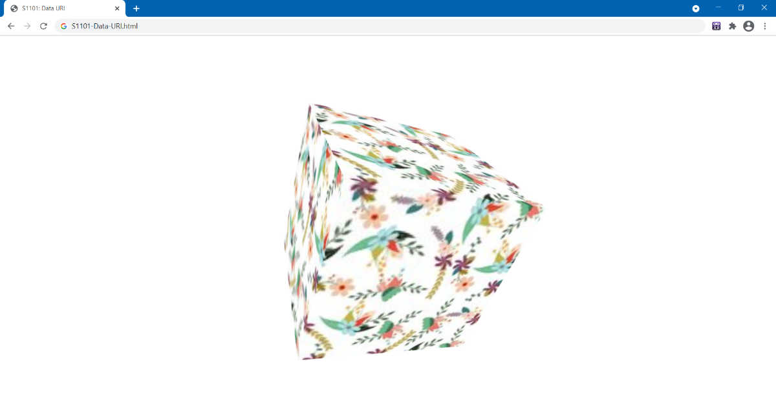

Slide 4

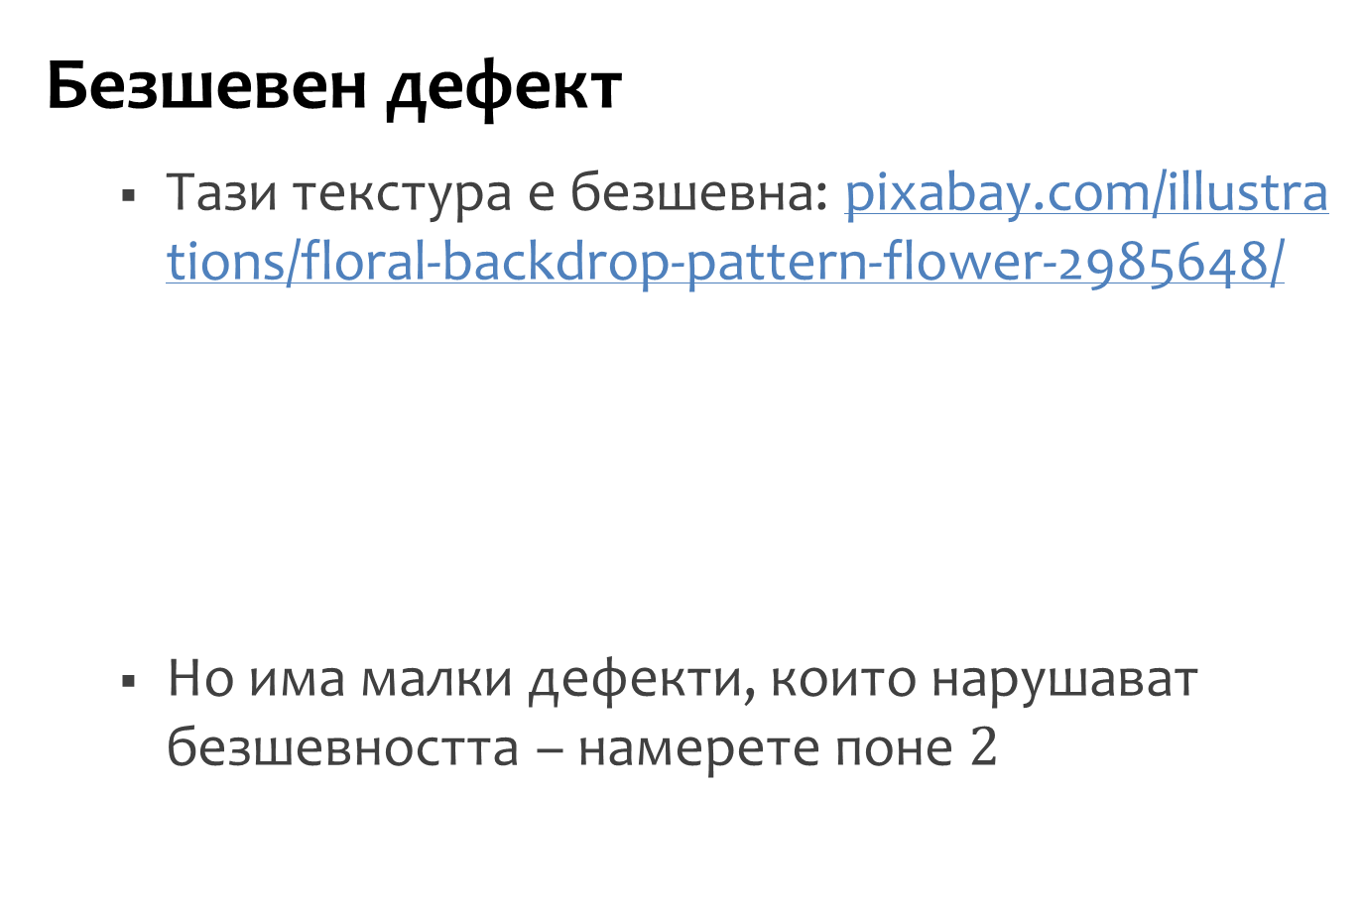
Задача №2
Безшевен дефект
Тази текстура е безшевна: pixabay.com/illustra tions/floral-backdrop-pattern-flower-2985648/
Но има малки дефекти, които нарушават безшевността – намерете поне $2$

Slide 5
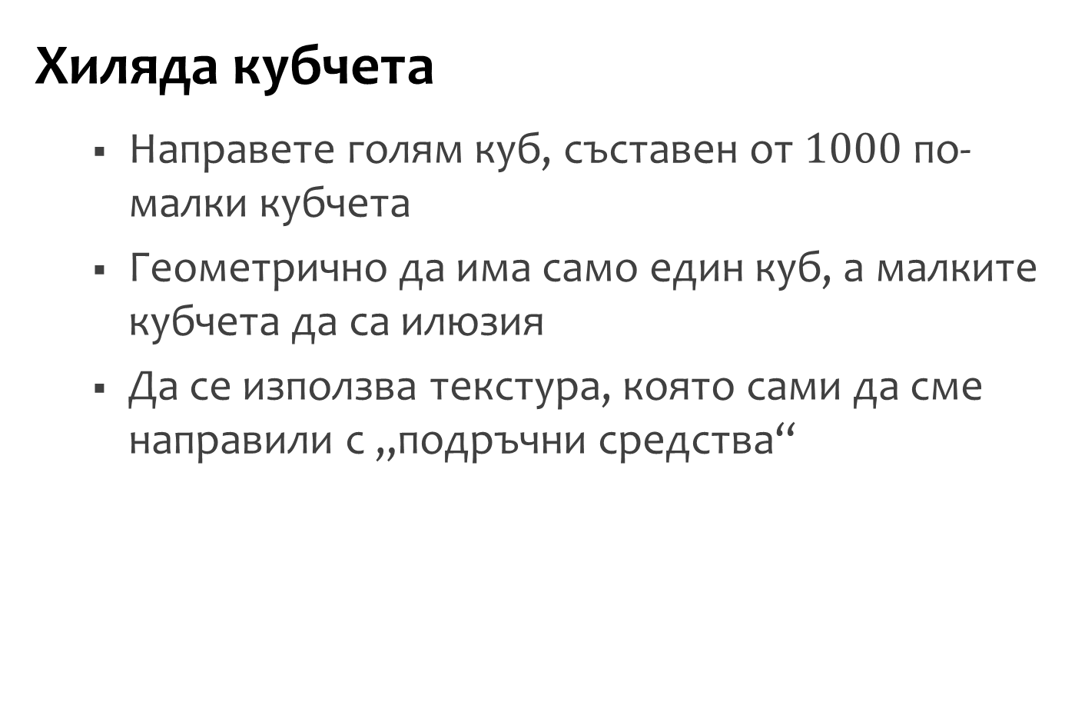
Задача №3
Хилядa кубчета
Направете голям куб, съставен от $1000$ по-малки кубчета
Геометрично да има само един куб, а малките кубчета да са илюзия
Да се използва текстура, която сами да сме направили с „подръчни средства“

Slide 6
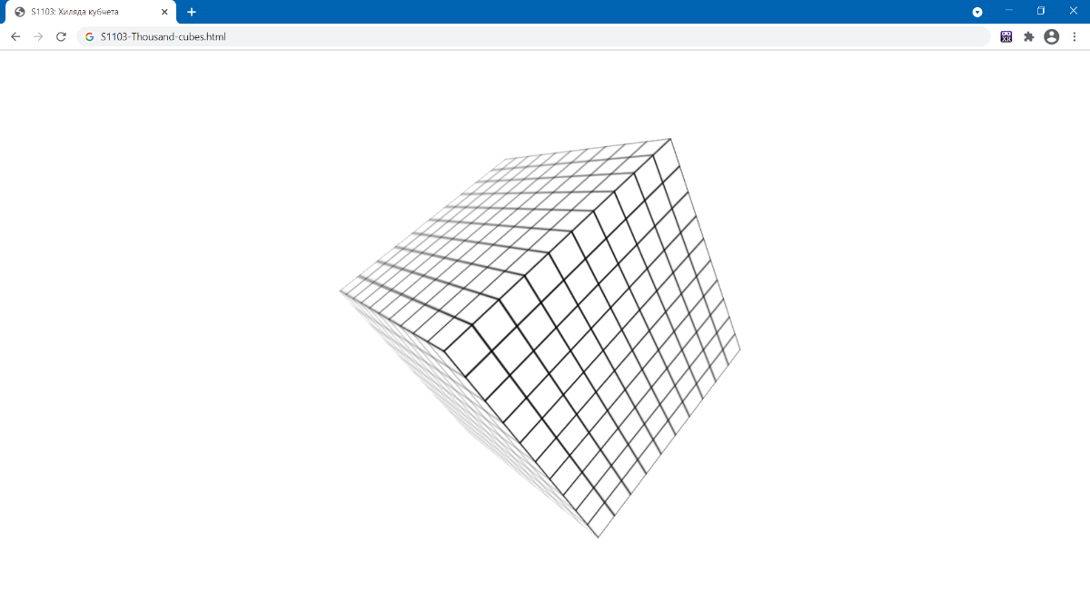

Slide 7
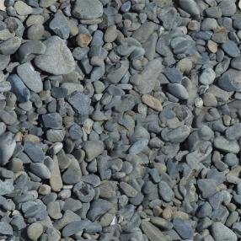
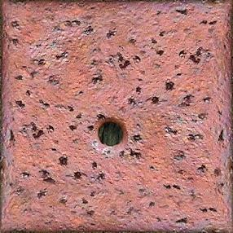
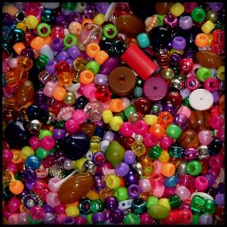
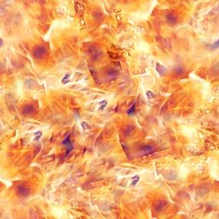
Задача №4
Множество текстури
Направете въртящ се куб
Всяка секунда текстурата му се сменя с една от няколко текстури
Текстурите да се четат от файл еднократно

Slide 8
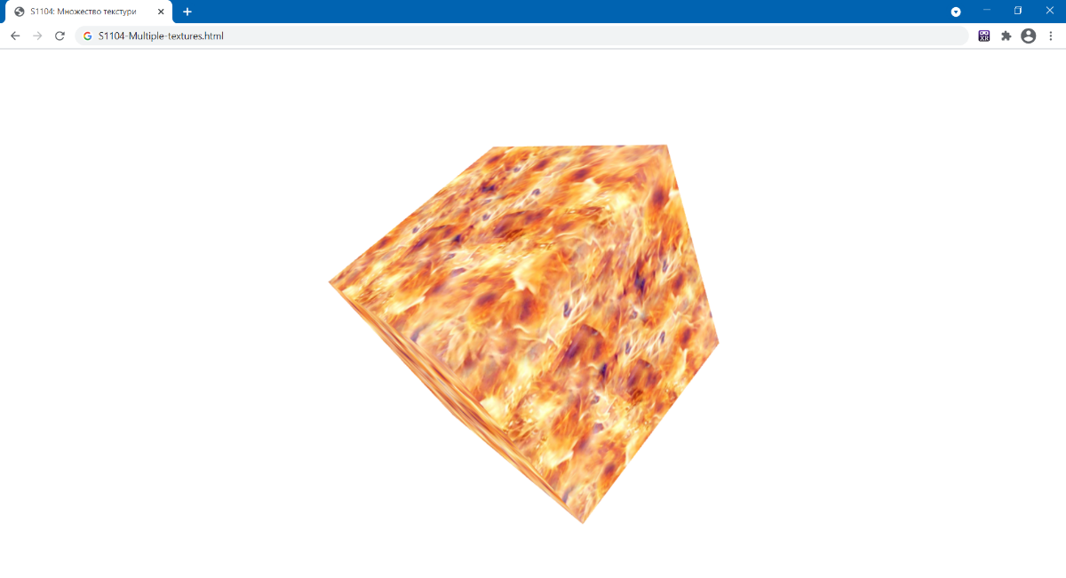

Slide 9
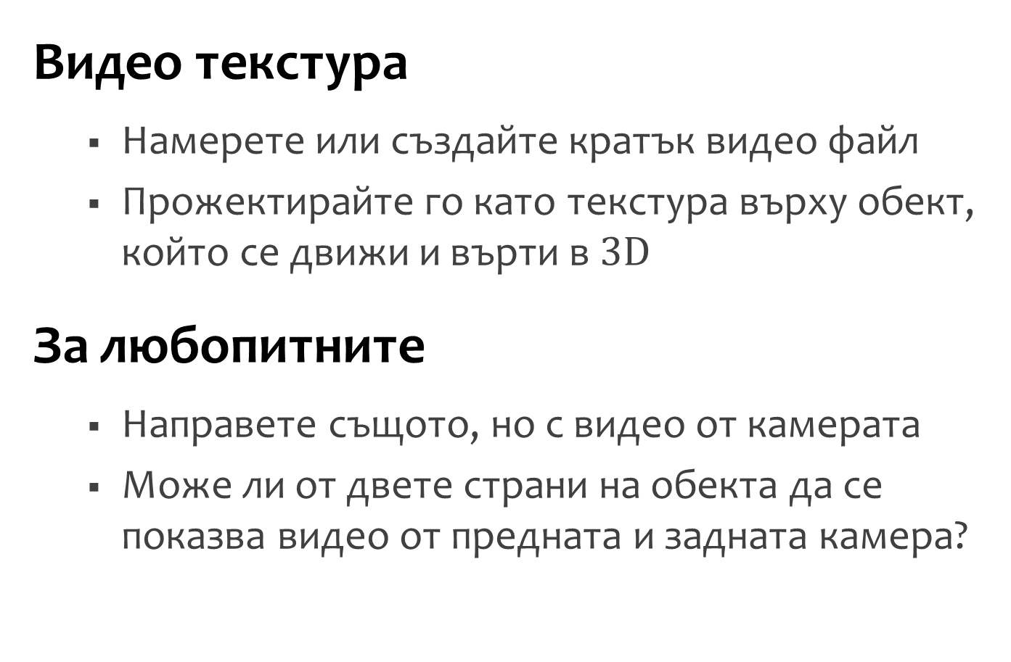
Задача №5
Видео текстура
Намерете или създайте кратък видео файл
Прожектирайте го като текстура върху обект, който се движи и върти в $3D$
За любопитните
Направете същото, но с видео от камерата
Може ли от двете страни на обекта да се показва видео от предната и задната камера?

Slide 10
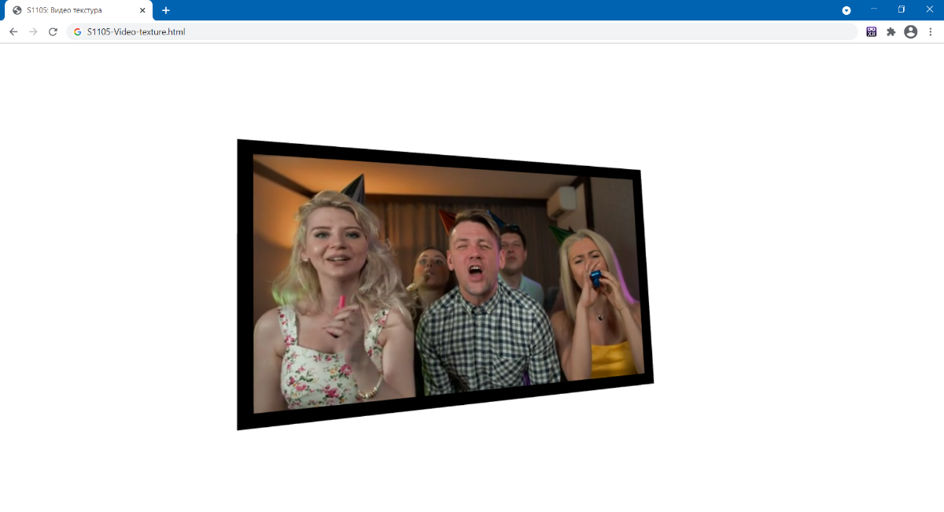

Slide 11
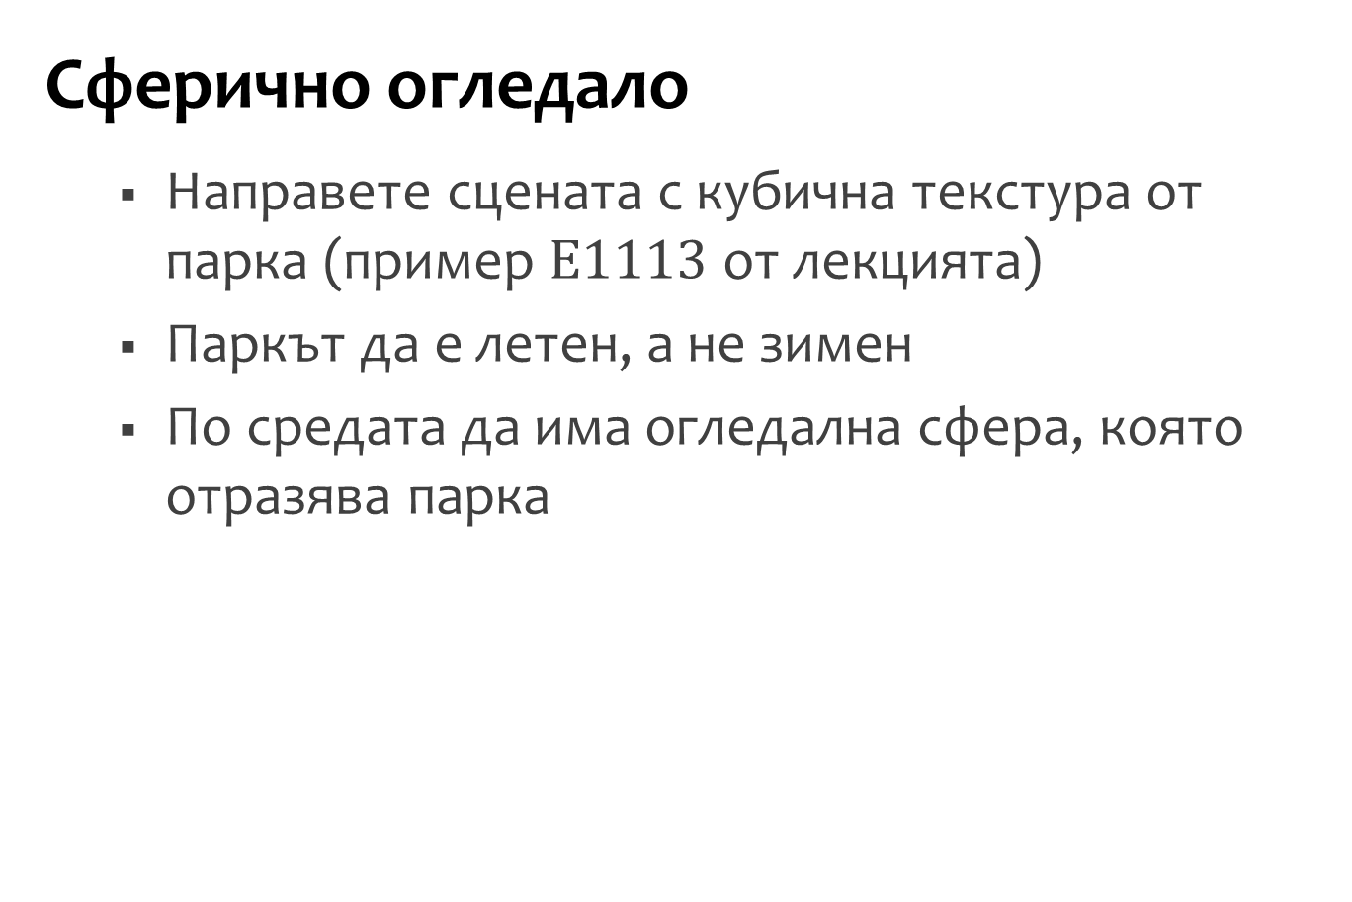
Задача №6
Сферично огледало
Направете сцената с кубична текстура от парка (пример $E1113$ от лекцията)
Паркът да е летен, а не зимен
По средата да има огледална сфера, която отразява парка

Slide 12
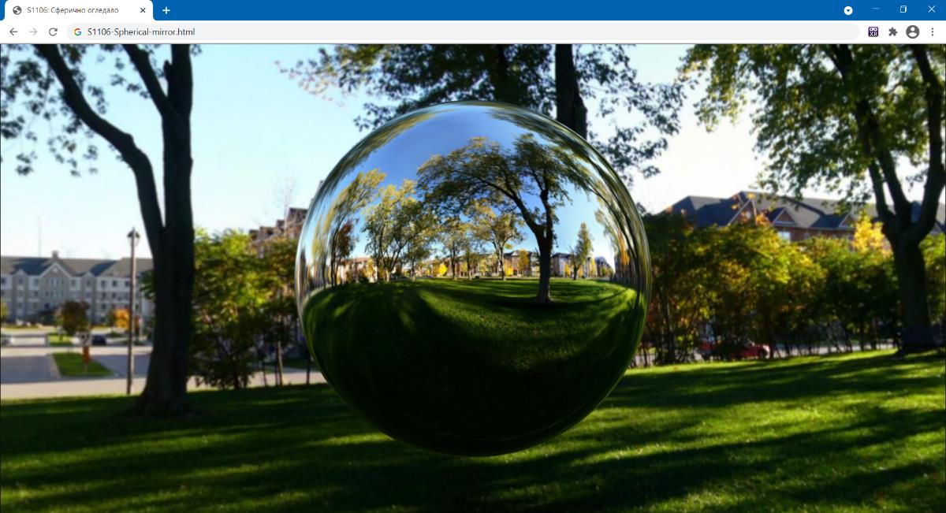

Slide 13
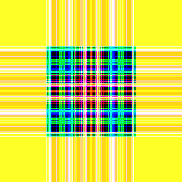
Задача №7*
Текстура с четири образа
Направете показаните на примера четири куба със съответните им текстури
Да се използва една единствена текстура:

Slide 14
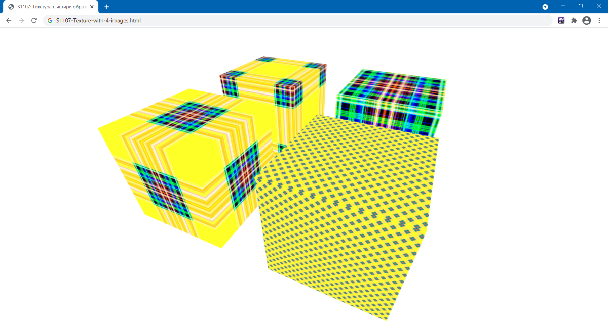
Резултат
Четири шарки от една и съща текстура

Slide 15
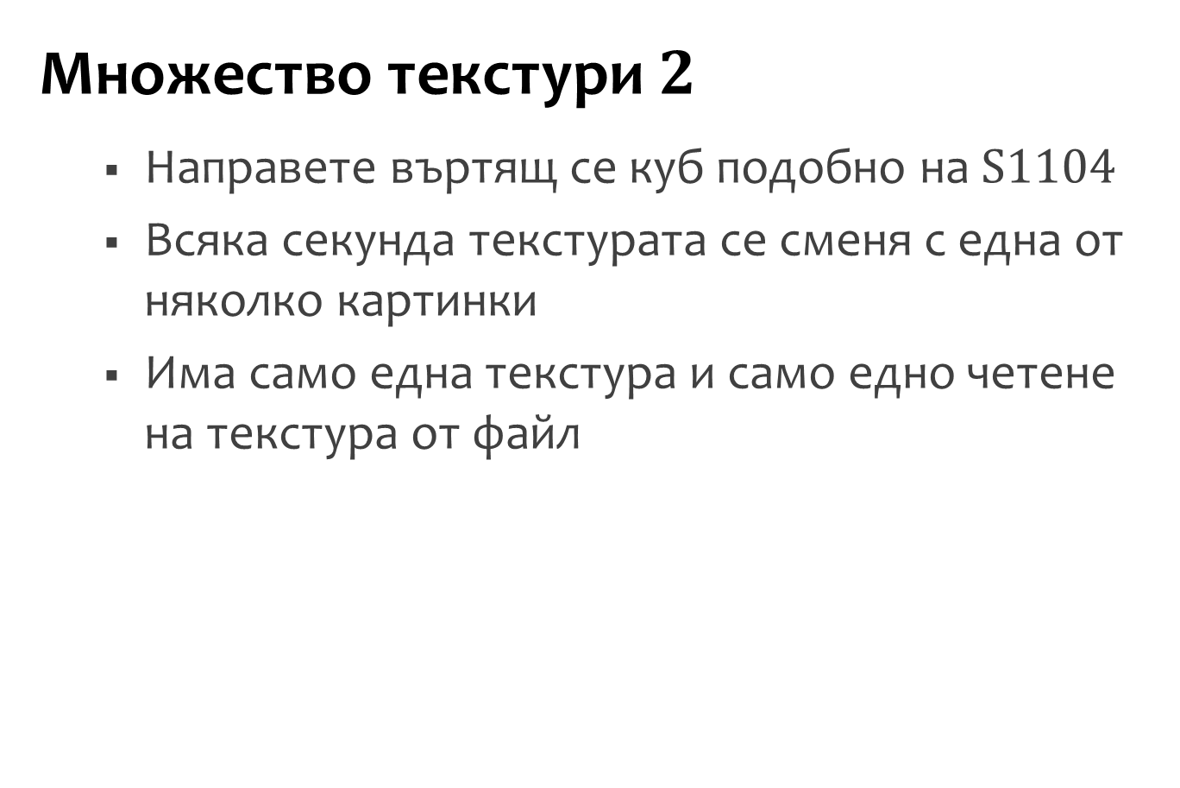
Задача №8*
Множество текстури $2$
Направете въртящ се куб подобно на $S1104$
Всяка секунда текстурата се сменя с една от няколко картинки
Има само една текстура и само едно четене на текстура от файл

Slide 16
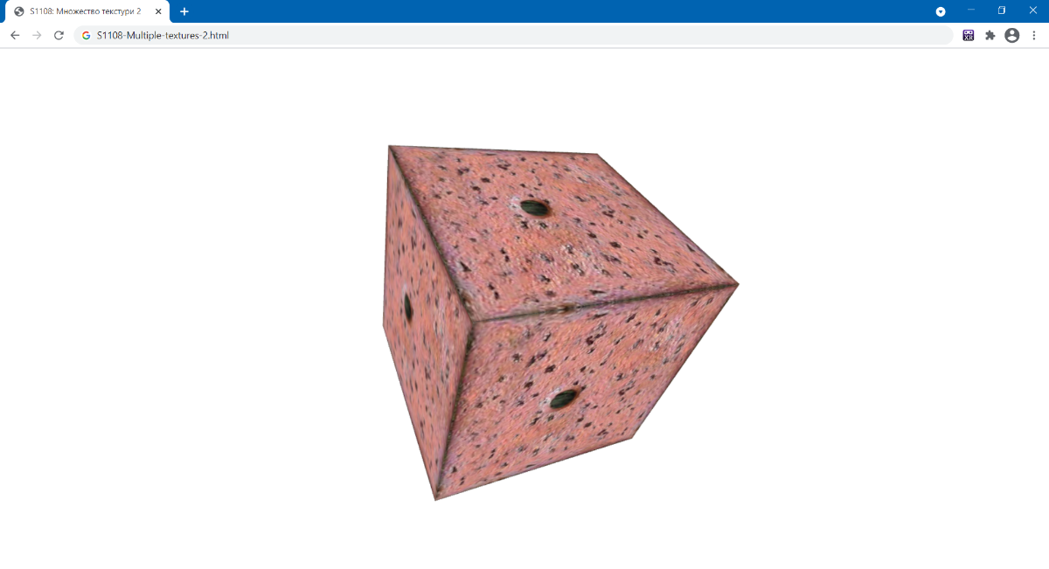

Slide 17
Задача №9**
Земя с релеф
Направете модел на Земята със съответната текстура на сушата и водата
Да се вижда релефът на планините – земята да не е идеално сферична
Релефът може да не е пропорционален на реалния, а да е усилен

Slide 18
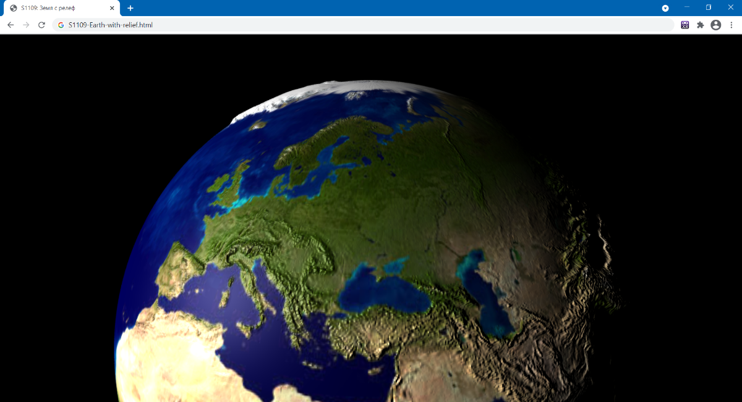

Slide 19
Задача №10**
Бинго топки
Направете множество топки за бинго
Всяка да е със случайни цветове и номер
Да не се ползват външни файлове за текстури или DataURI текстури, а всичко да се генерира вътрешно в програмата

Slide 20
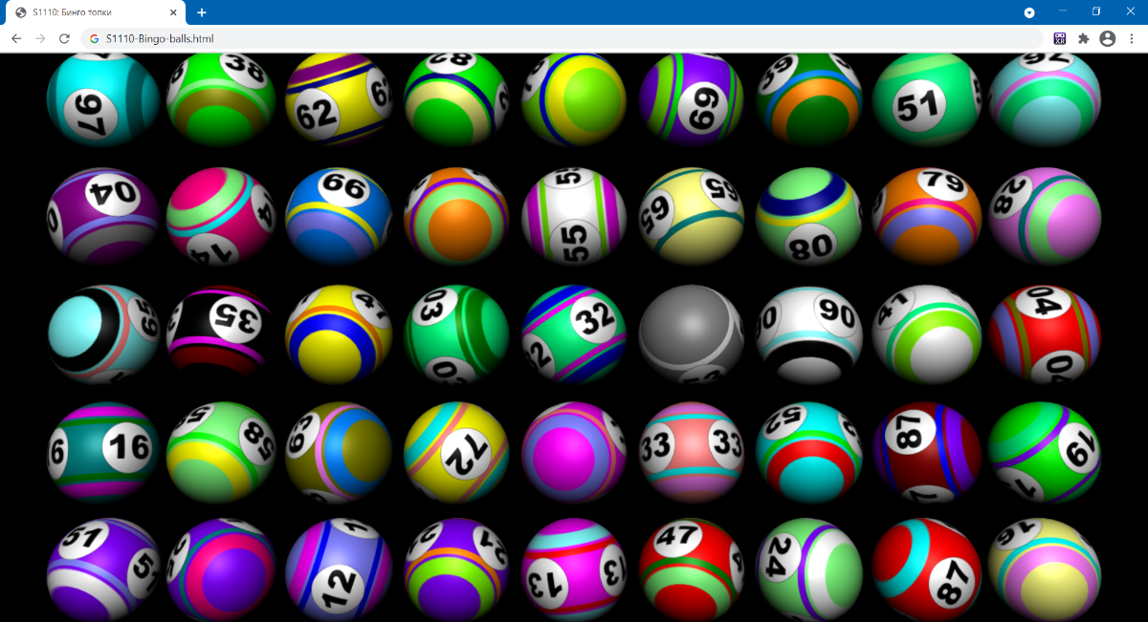

Slide 21
Край

